Slide 1
어떤 삼각형인지 알아볼까요
4-2
수학 40~41쪽, 수학 익힘 34~35쪽
2. 삼각형
6차시

Slide 2


2단원
배울 내용 살펴보기
하나의 삼각형을 두 가지 분류 기준으로 파악할 수 있습니다.
성취 기준
여러 가지 모양의 삼각형에 대한 분류 활동을 통하여
이등변삼각형, 정삼각형, 직각삼각형, 예각삼각형, 둔각삼각형을 이해한다.

Slide 3

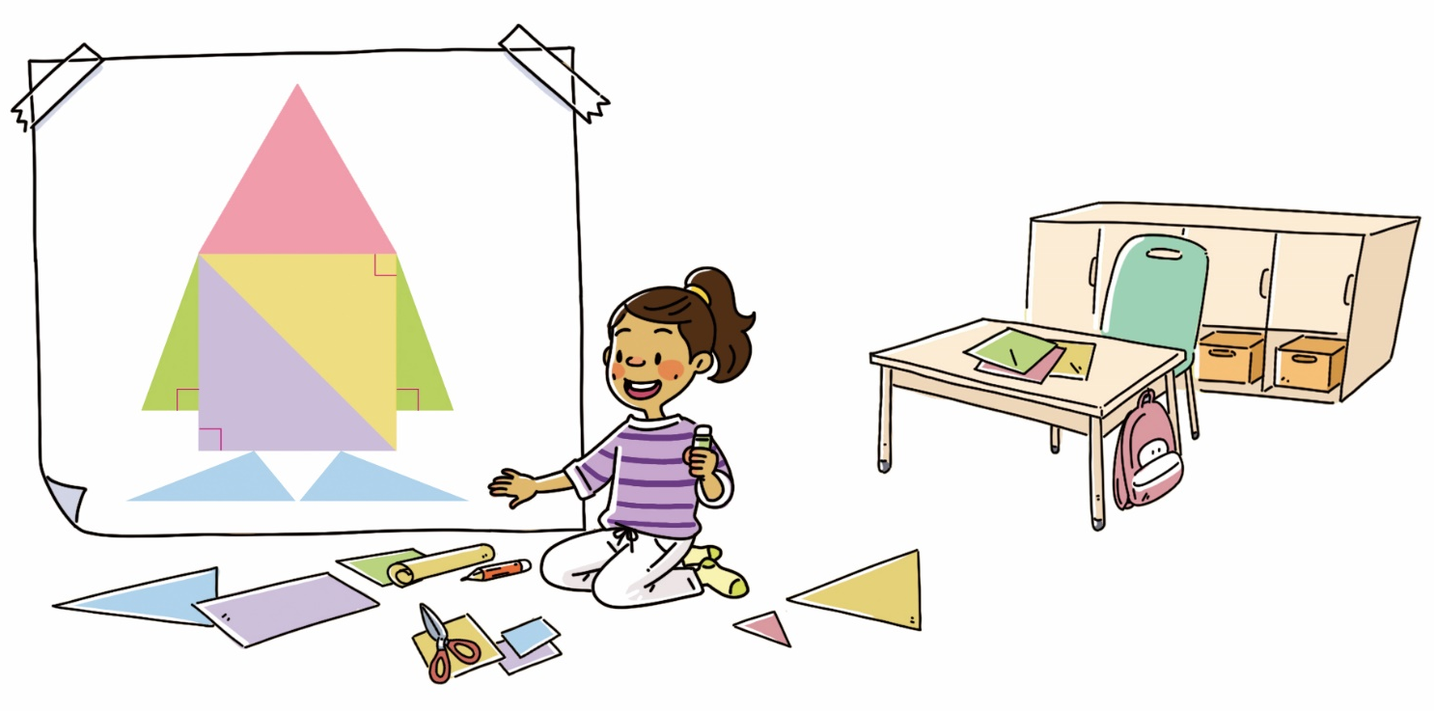
생각 열기
교과서 40쪽, 수학 익힘 34~35쪽
2단원
다음 그림의 상황에 대하여 이야기해 봅시다.
어떤 삼각형이 사용되었는지 말해 볼까?
어떤 삼각형이 사용되었는지 말해 보세요.

Slide 4
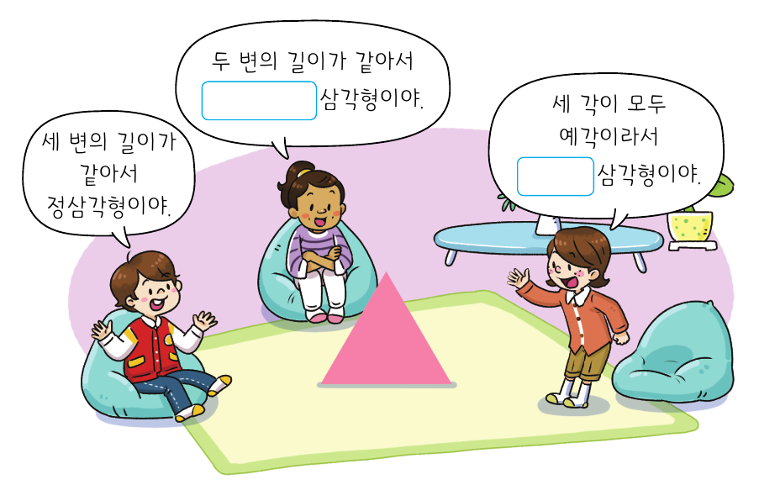
활동 1
교과서 40쪽, 수학 익힘 34~35쪽
2단원
그림에 사용된 삼각형이 어떤 삼각형인지 알아봅시다.
빨간색 삼각형은 어떤 삼각형인지 알아보세요.
이등변
예각

Slide 5
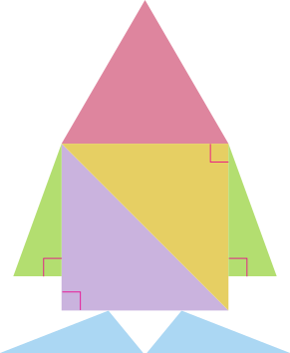
활동 1
교과서 40쪽, 수학 익힘 34~35쪽
2단원
노란색 삼각형은 어떤 삼각형인지 짝과 이야기해 보세요
한 각이 직각이므로
직각삼각형입니다.
두 변의 길이가 같으므로 이등변삼각형입니다.
알게 된 점을 말해 보세요.
(예) 하나의 삼각형을 두 가지 분류 기준으로 분류할 수
있습니다.
삼각형을 분류 기준에 따라 다르게 부를 수 있습니다.

Slide 6

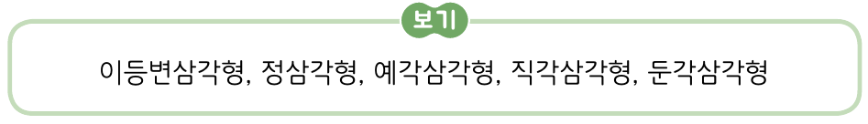
활동 2
교과서 41쪽, 수학 익힘 34~35쪽
2단원
어떤 삼각형인지 에서 모두 골라 써 봅시다.
이등변삼각형
예각삼각형
직각삼각형
이등변삼각형
정삼각형
예각삼각형
이등변삼각형
둔각삼각형

Slide 7

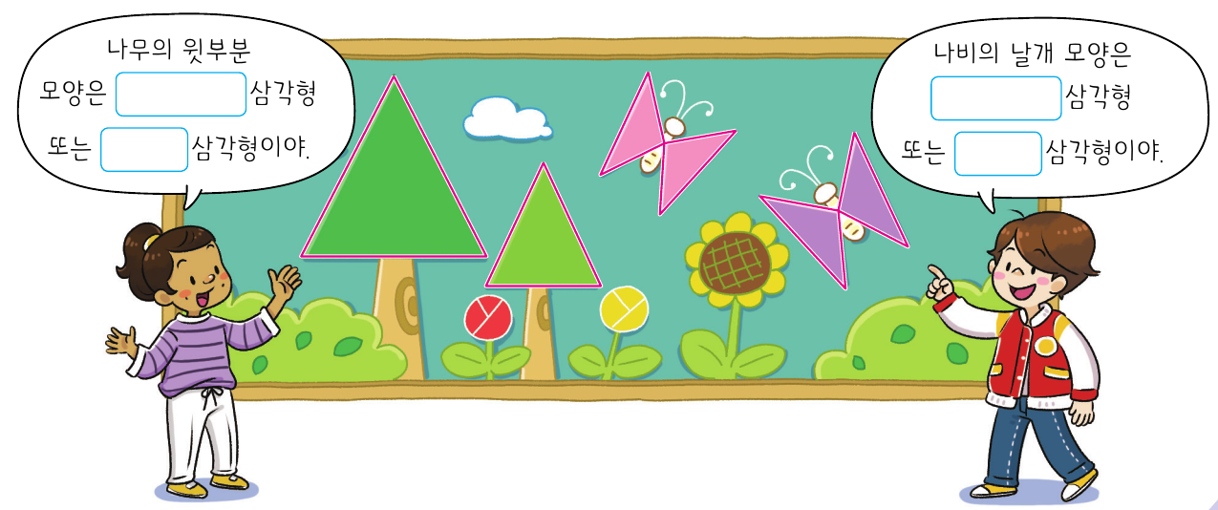
확인하기
교과서 41쪽, 수학 익힘 34~35쪽
2단원
3
그림에 있는 삼각형이 어떤 삼각형인지 써 보세요.
1
이등변
이등변
예각
둔각

Slide 8
2단원
다음 시간에 배울 내용
수학의 힘을 키워요
교과서
42~43쪽

